Slide 1


APACHE CASSANDRA – CLUSTER REŠENJA
UNIVERZITET U NIŠU
ELEKTRONSKI FAKULTET
Katedra za računarstvo
-Sistemi za upravljanje bazama podataka-
Seminarski rad III
Student: Mentor:
Marijana Cvetković, br. ind. 1431 Doc. dr Aleksandar Stanimirović

Slide 2
Uvod
Klaster baze podataka – funkcionisanje arhitekture klastera
Klaster rešenja kod Apache Cassandre baze podataka
Inicijalizacija klastera sa više čvorove (jedan/više centra podataka)
Dodavanje čvorova
Zamena čvorova
Uklanjnje čvorova
Komunikacija među čvorovima – Gossip protokol
Praktična primena
Zaključak

Slide 3
Klaster baze podataka
Klaster baze podataka je kolekcija baza podataka kojima upravlja jedna instanca pokrenutog servera baze podataka.
Grupisanje baza podataka je proces kombinovanja više od jednog servera ili instanci koje povezuju jednu bazu podataka. Ponekad jedan server možda nije adekvatan za upravljanje količinom podataka ili brojem zahteva, tada je potreban klaster podataka.
Glavni razlozi za klasterisanje baze podataka su prednosti koje server dobija, redudantnost podataka, balansiranje opterećenja, visoka dostupnost, i na kraju, nadzor i automatizacija:
Redudansa podataka
Balansiranje opterećenja
Visoka dostupnost
Monitoring i automatizacija

Slide 4
Tipovi klastera baze podaaka
Klasteri za grešku/visoku dostupnost - Ove vrste klastera su profitabilne za one korisnike koji u potpunosti zavise od svojih računarskih sistema. Na primer, e-trgovina, veb stranice itd.
Klasteri visokih performansi - proizvodnja računarskih sistema visokih performansi. Oni upravljaju ko-proširujućim programima koji su potrebni za dugotrajne proračune. Ovakvu raznolikost klastera obično preferiraju naučne industrije. Osnovni cilj je inteligentno podeliti opterećenje.
Klasteri za balansiranje opterećenja - služe za distribuciju opterećenja između različitih servera. Oni nastoje da obezbede povećan kapacitet mreže, konačno povećavajući performanse. Sistemi u ovoj mreži integrišu svoje čvorove, uz pomoć kojih se zahtevi korisnika podjednako dele na čvorove koji učestvuju. Sistem ne radi zajedno, već preusmerava zahteve podjednako kako se pojave.

Slide 5
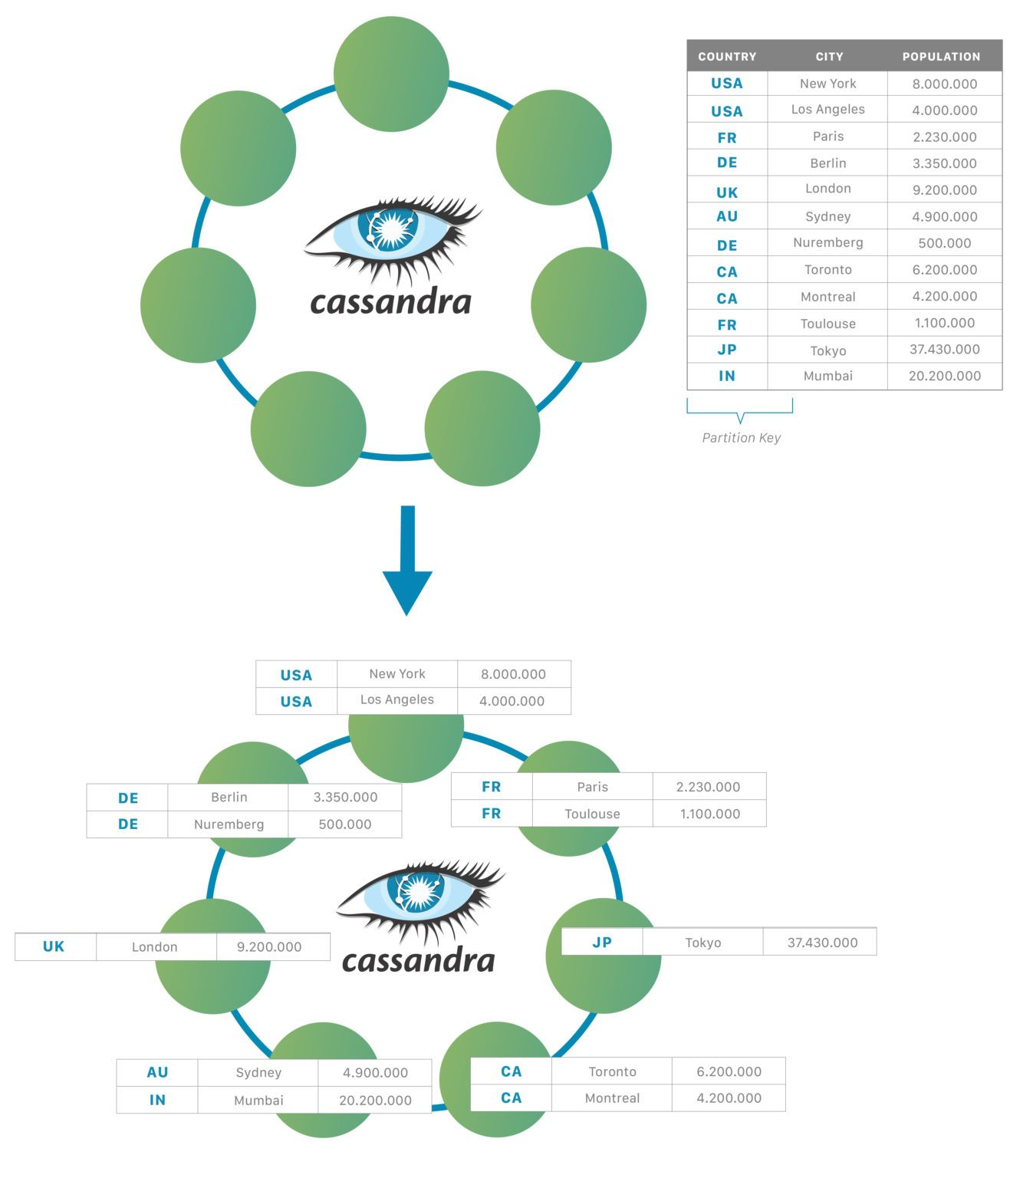
Klaster rešenja kod Apache Cassandra baze podataka
NoSQL distribuirani sistem za upravljanje bazom podataka
Rukovanje velikom količinom struktuiranih podataka
Visoka dostupnost
Arhitektura prstenastog tipa
Najamnja logička jedinica je čvor

Slide 6
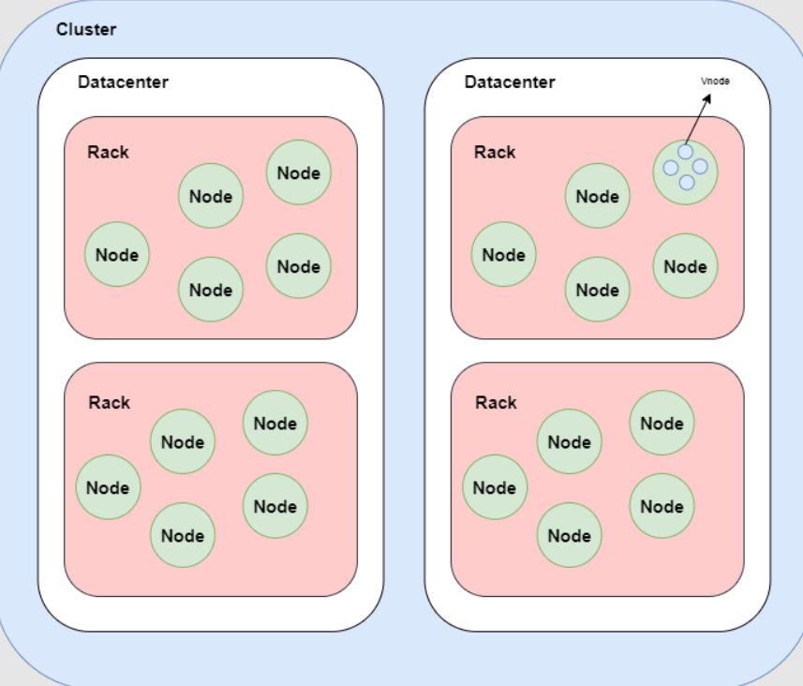
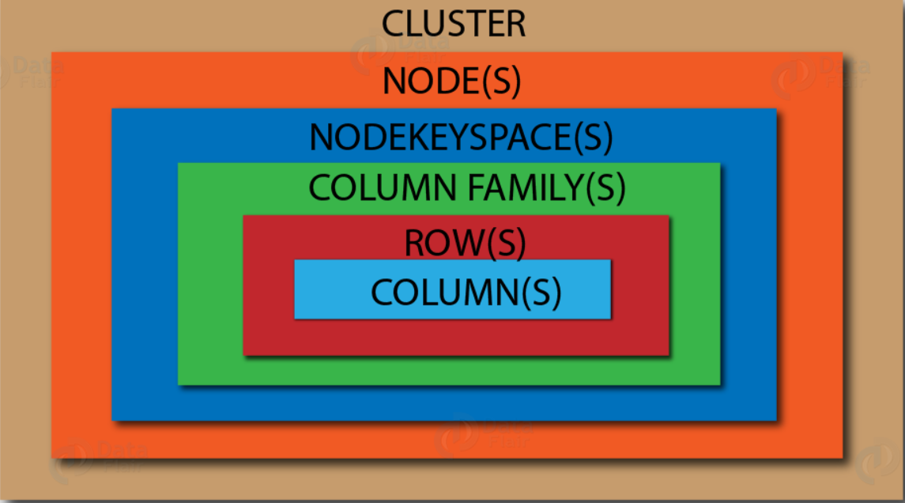
Klaster je komponenta koja sadrži jedan ili više cenatara podataka
Najspoljni kontejner za skladištenje u bazi podataka
Čvor – nezavistan (CPU, RAM, skladište)
Virtualni čvor

Slide 7
Inicijalizacija klastera – jedan/više centar podataka
PREDUSLOVI:
Dobro razumevanje kako Cassandra radi.
Instaliranje Cassandre na svakom čvoru.
Odabir imena za klaster.
Dobijanje IP adrese svakog čvora.
Određivanje koji čvorovi će biti semenski čvorovi. Ne prave se svi čvorovi semenskim čvorovima.
Određivanje strategije dojavljivanja i replikacije. Preporučeni su GossipingPropertyFileSnitch i NetworkTopologyStrategy.
Određivanje konvencije imenovanja za svaki stalak. Na primer, dobra imena su RAC1, RAC2 ili R101, R102.
Konfiguraciona datoteka cassandra.yaml i datoteke svojstava kao što je cassandra-rackdc.properties davu više opcija za konfiguraciju.

Slide 8
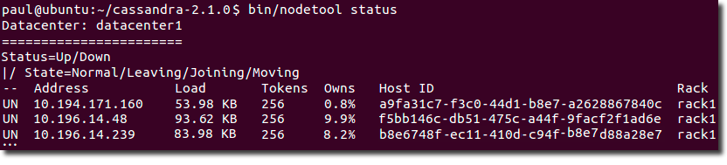
Inicijalizacija klastera – jedan centar podataka
Ip adrese čvorova
Otvaranje portova zaštitnog zida
Isto ime klastera za sve čvorove
Podešavanje svojstava u cassandra.yaml datoteci
Dodeljivanje naziva centara podataka i rack-a
Pokretanje početnih čvorova
Pokretanje čvorova
cluster_name: 'MyCassandraCluster'
num_tokens: 256
seed_provider:
- class_name: org.apache.cassandra.locator.SimpleSeedProvider
parameters:
- seeds: "110.82.155.0,110.82.155.3"
listen_address:
rpc_address: 0.0.0.0
endpoint_snitch: GossipingPropertyFileSnitch
node0 110.82.155.0 (seed1)
node1 110.82.155.1
node2 110.82.155.2
node3 110.82.156.3 (seed2)
node4 110.82.156.4
node5 110.82.156.5

Slide 9
Inicijalizacija klastera – više centara podataka
Ip adrese čvorova
Otvaranje portova zaštitnog zida
Isto ime klastera za sve čvorove
Podešavanje svojstava u cassandra.yaml datoteci
Dodeljivanje naziva cenatara podataka i rack-a
Pokretanje početnih čvorova, a onda i ostalih
cluster_name: 'MyCassandraCluster'
num_tokens: 256
seed_provider:
- class_name: org.apache.cassandra.locator.SimpleSeedProvider
parameters:
- seeds: "10.168.66.41,10.176.170.59"
listen_address:
endpoint_snitch: GossipingPropertyFileSnitch
node0 10.168.66.41 (seed1)
node1 10.176.43.66
node2 10.168.247.41
node3 10.176.170.59 (seed2)
node4 10.169.61.170
node5 10.169.30.138

Slide 10
Operacija – dodavanje čvora u postojeći klaster
Instaliranje Cassandre na svim čvorovima, bez pokretanja.
Podešavanja svojstva u datoteci cassandra-topology.properties ili cassandra-rackdc.properties.
Podešavanja svojstva u datoteci cassandra.yaml (auto_bootstrap, cluster_name, listen_address/broadcast_address, endpoint_snitch, num_tokens, allocate_tokens_for_local_replication_factor, seed_provider)
Pokretanje bootstrap čvorova
Provera da li je čvor potpuno pokrenut uz pomoć nodetool
Pokretanje nodetool cleanup na svakom od čvorova da bi se uklonili ključevi koji više ne pripadaju tim čvorovima

Slide 11
Operacija – zamena čvora (aktivnog čvora)
Kod dodavanja čvora, a onda povlačenja starog, mora se prvo priprmiti i pokrenuti zamenski čvor, integrirati ga u klaster, a zatim poništiti stari čvor. Procedura je sledeća:
Priprema i pokretanje zamenskog čvora.
Potvrda da je zamenski čvor živ (pokretanje nodetool ring ako se ne koristi vnodes ili pokretanje status nodetool ako se koristi vnodes) i status treba da pokaže nodetool ring:UP ili status nodetool:UN.
Treba znati ID domaćina originalnog čvora, za potrebe sledećeg koraka.
Korišćenjem ID hosta originalnog čvora, poništava se rad originalnog čvora iz klastera pomoću komande nodetool za dekomicioniranje.
Pokretanje nodetool čišćenje na svim ostalim čvorovima u istom centru podataka.
Kod korišćenja nodetool-a za zamenu pokrenutog čvora, procedura je:
Zaustavljanje Cassandre a čvoru koji se treba zameniti.
Praćenje uputstva za zamenu mrtvog čvora koristeći IP adresu starog čvora za – Dcassandra.replace_address.
Uveriti se da se nivo doslednosti ONE ne koristi na ovom čvoru.
(4) Uklanjanje čvora

Slide 12
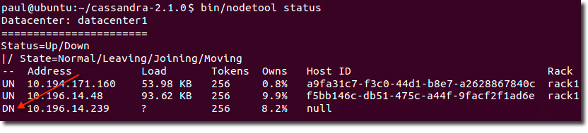
Operacija – zamena čvora (mrtvog čvora)
Beleženje podešavanja centra podataka
Dodavanje zamenskog čvora u mrežu i snimanje njegove IP adrese
Ako je mrtvi čvor bio početni, menja se konfiguracija početnog čvora klastera na svakom čvoru
Uveravanje da novi čvor ispunjava sve preduslove i zatim se instalira Cassandra na novi čvor
Cassandra.yaml fajl
Pokretanje novog čvora
Provera da li je uspešno pokrenut

Slide 13
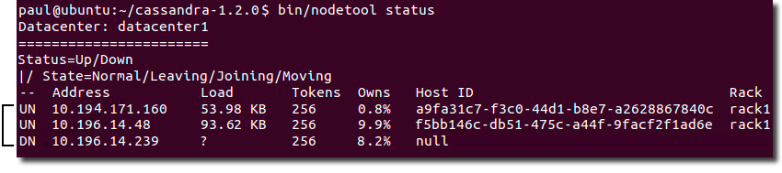
Operacija – uklanjanje čvora
Ako je čvor podignut, pokreće se nodetool decommission. Ovo dodeljuje opsege za koje je čvor bio odgovoran drugim čvorovima i na odgovarajući način replicira podatke.
Ako čvor ne radi, bira se odgovarajuća opcija:
Ako klaster koristi vnode, uklanja se čvor pomoću naredbe nodetool removenode.
Ako klaster ne koristi vnode, pre pokretana komande nodetool removenode, prilagođavaju se tokeni da ravnomerno rasporede podatke na preostale čvorove kako bi se izbeglo stvaranje vruće tačke.
(3) Ako removenode ne uspe, pokreće se nodetool assassinate. To je prisilno uklanjanje mrtvih čvorova bez ponovnog repliciranja podataka. To je poslednje sredstvo ako se ne može uspešno ukloniti nodetool removenode

Slide 14
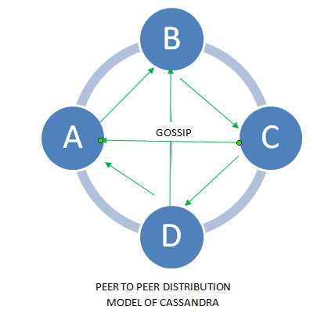
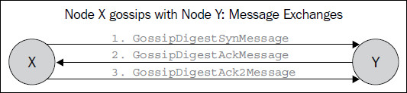
Komunikacja čvorova u klasteru – Gossip protokol
Tehnika interne komunikacije za čvorove u klasteru da razgovaraju jedni sa drugima.
Efikasan, lagan, pouzdan inter-nodalni protokol emitovanja za širenje podataka.
Decantralizovan je ’epidemijski’, tolentiran je na greške i protokol za međusobnu komunikaciju.

Slide 15
Otkrivanje kvarova i oporavak
Detekcija kvara je metod za lokalno određivanje na osnovu stanja ogovaranja i istorije da li je drugi čvor u sistemu u kvaru ili se vratio.
Proces ogovaranja prati stanje od drugih čvorova i direktno (čvorovi koji ga ogovraju direktno) i indirektno (čvorovi o kojima komuniciraju iz druge ruke, iz treće ruke i tako dalje).
Kvarovi čvorova mogu biti posledica različitih uzroka kao što su kvarovi na hardveru i prekidi mreže. Prekidi čvorova su često prolazni, ali mogu trajati duže vreme.
Mehanizmi za popravku postoje za oporavak propuštenih podataka, kao što su nagoveštena primopredaja i ručna popravka sa popravkom nodetool-a. Dužina prekida će odrediti koji mehanizam popravke se koristi da bi podaci bili dosledni.

Slide 16
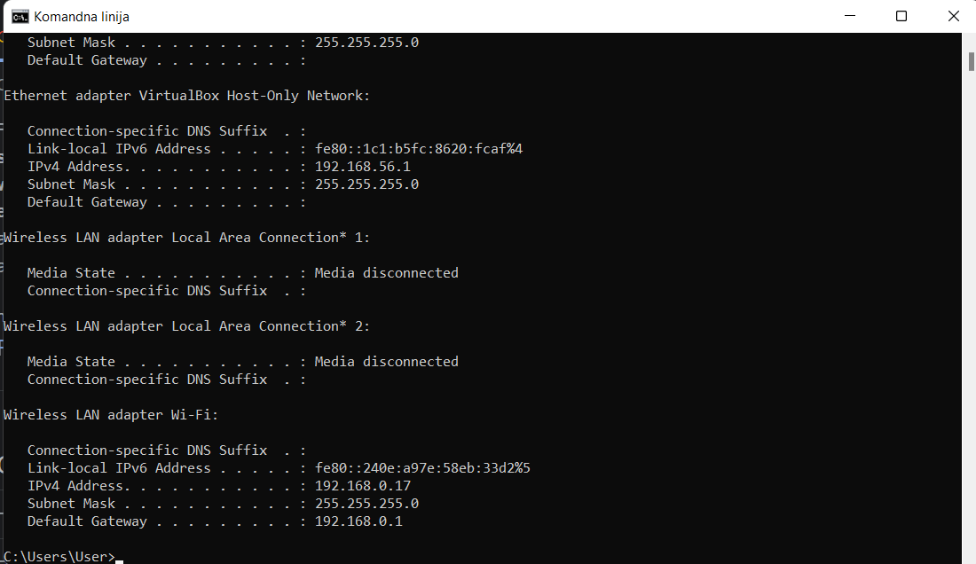
Praktični deo
endpoint_snitch: SimpleSnitch
seeds: "seeds: 192.168.0.17„
listen_address: 192.168.253.1
endpoint_snitch: SimpleSnitch
seeds: "seeds: 192.168.0.17"
listen_address: 192.168.0.17
Datacenter: datacenter1
=======================
Status=Up/Down
|/ State=Normal/Leaving/Joining/Moving
-- Address Load Tokens Owns (effective) Host ID Rack
UN 192.168.0.17 235.79 KiB 256 100.0% fb1d89bb-cbe2-488f-b2e7-da145bd2dde7 rack1
UN 192.168.253.1 176.01 KiB 256 100.0% 472fd4f0-9bb3-48a3-a933-9c9b07f7a9f6 rack1

Slide 17
Praktični deo
CREATE KEYSPACE “OnlineMusicConcert”
WITH REPLICATION = { 'class' : 'SimpleStrategy', 'replication_factor' : 3 };
CREATE TABLE “Koncert” (
“koncertID” text,
ime text,
opis text,
organizator text,
sponsor text tip text,
PRIMARY KEY (“koncertID”)
);
INSERT INTO “Koncert” (“koncertID”,ime,opis,organizator,sponsor,tip)
VALUES('122',’Moderna’,’Dobrodosli’,’Grad Nis’,’Bmw’,'20-te’);
INSERT INTO “Koncert” (“koncertID”,ime,opis,organizator,sponsor,tip)
VALUES('133',’UvekZabava’,’Dobar provod’,’Firma Anoo’,’Stark’,'Pop');
select * from koncert;
koncertID | ime | opis | organizator | sponzor | tip
----------+-----------+--------------+--------------+-----------+-----
|Moderna | Dobrodosli |Grad Nis |Bmw |20-te
133 |UvekZabava | Dobar provod |Firma Ano |Stark |Pop
144 |Nikad bolje| Dobrodosli! |Srednjoskolci |Restoran In|Razno

Slide 18
Zaključak
Redudantnost podataka, balansiranje opterećenja, visoka dostupnost, nadzor i automatizacija
Inicijalizacija čvorova
Dodavanje čvorova, zamena čvorova (aktivnog/mrtvog), brisanje čvorova
Komunikacija čvorova – Gossip protokol
Otkrivanje kvarova i grešaka
Dobro poznavanje Cassandra baze podataka i njenih koncepata

Slide 19
HVALA NA PAŽNJI!
Marijana Cvetković, br. ind. 1431

